Slide 1
클래스의 추가적인 구문

Slide 2
목차
시작하기 전에
어떤 클래스의 인스턴스인지 확인하기
특수한 이름의 메소드
클래스 변수와 메소드
좀 더 알아보기 ① - 가비지 컬렉터
좀 더 알아보기 ② - 프라이빗 변수와 게터/세터
좀 더 알아보기 ③ - 상속
키워드로 정리하는 핵심 포인트
확인문제

Slide 3
시작하기 전에
[핵심 키워드] : isinstance(), 클래스 변수, 클래스 함수, 상속
[핵심 포인트]
클래스의 부가적인 기능에 대해 알아본다.

Slide 4
시작하기 전에
상속
어떤 클래스를 기반으로 그 속성과 기능을 물려받아 새로운 클래스 만드는 것
isinstance() 함수
상속 관계에 따라서 객체가 어떤 클래스를 기반으로 만들었는지 확인할 수 있게 해주는 함수
str() 함수

Slide 5
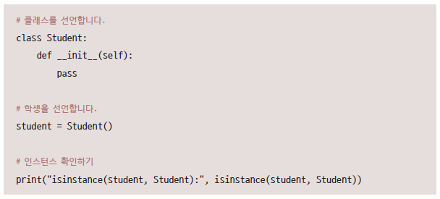
어떤 클래스의 인스턴스인지 확인하기
isinstance() 함수
객체가 어떤 클래스로부터 만들어졌는지 확인

Slide 6

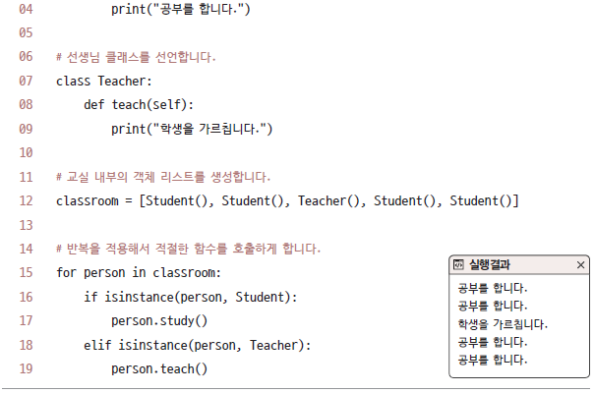
어떤 클래스의 인스턴스인지 확인하기
isinstance() 함수의 다양한 활용
리스트 내부에 여러 종류의 인스턴스 들어있을 때, 인스턴스들을 구분하며 속성과 기능 사용
예시 - isinstance( ) 함수 활용

Slide 7
어떤 클래스의 인스턴스인지 확인하기

Slide 8
특수한 이름의 메소드
다양한 보조 기능들
__<이름>__() 형태
특수한 상황에 자동으로 호출되도록 만들어짐

Slide 9
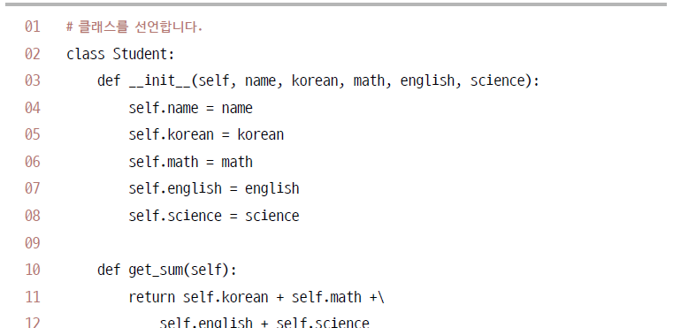
특수한 이름의 메소드
예시 - __str__() 함수

Slide 10
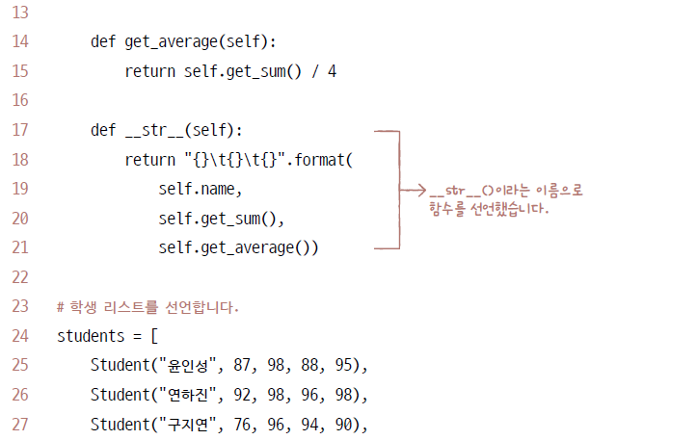
특수한 이름의 메소드

Slide 11
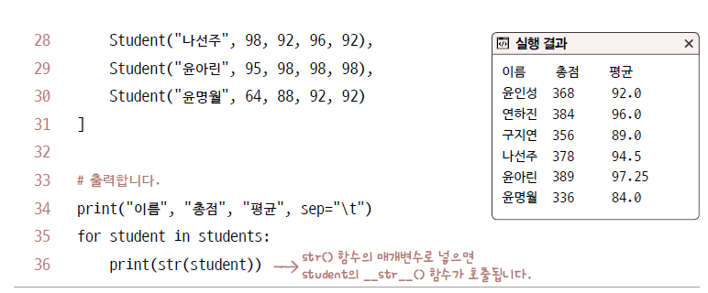
특수한 이름의 메소드
이와 같이 __str__() 함수 정의하면 str() 함수 호출할 때 __str__() 함수가 자동으로 호출

Slide 12
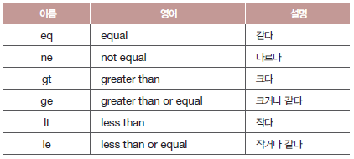
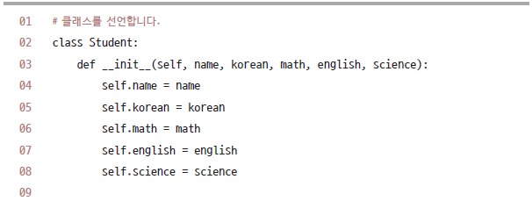
특수한 이름의 메소드
예시 – 크기 비교 함수

Slide 13
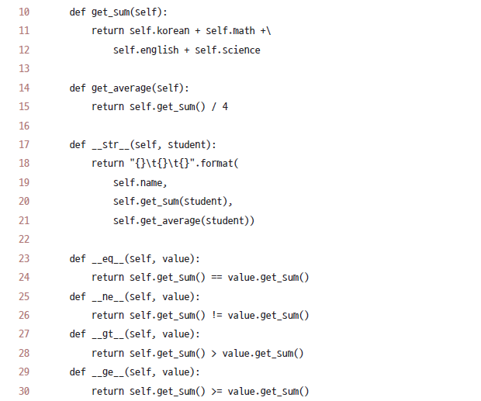
특수한 이름의 메소드

Slide 14
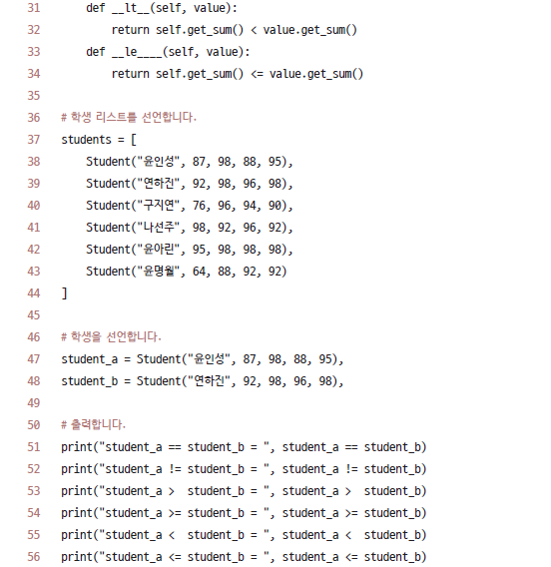
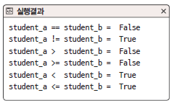
특수한 이름의 메소드

Slide 15

클래스 변수와 메소드
클래스 변수
class 구문 바로 아래의 단계에 변수를 선언
클래스 변수에 접근

Slide 16
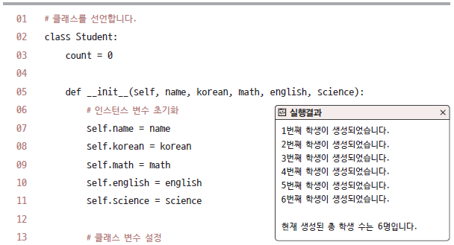
클래스 변수와 메소드
예시 – 클래스 변수

Slide 17
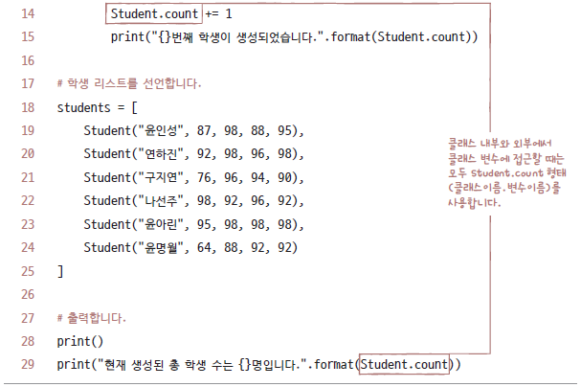
클래스 변수와 메소드

Slide 18
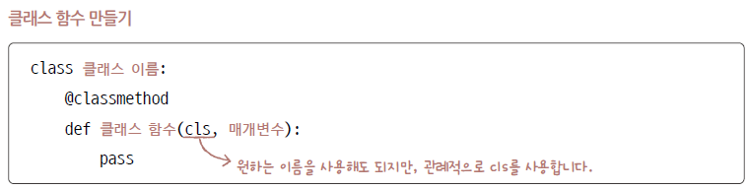
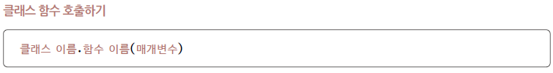
클래스 변수와 메소드
클래스 함수
클래스가 가진 함수
‘클래스가 가진 기능’ 명시적으로 나타냄
데코레이터 (decorator) : @classmethod

Slide 19
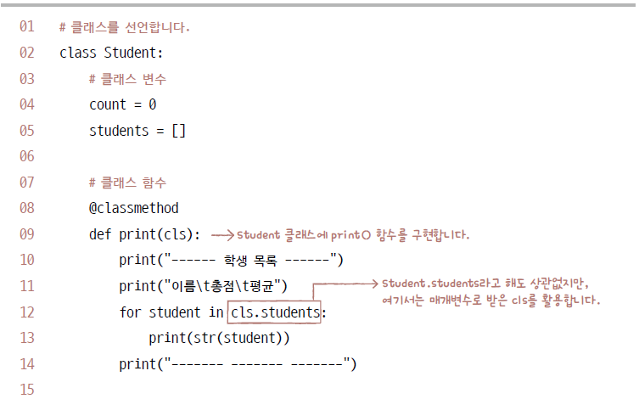
클래스 변수와 메소드
활용 예시 – Student.print()

Slide 20
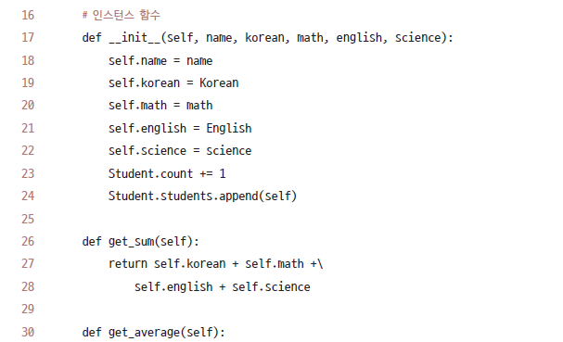
클래스 변수와 메소드

Slide 21
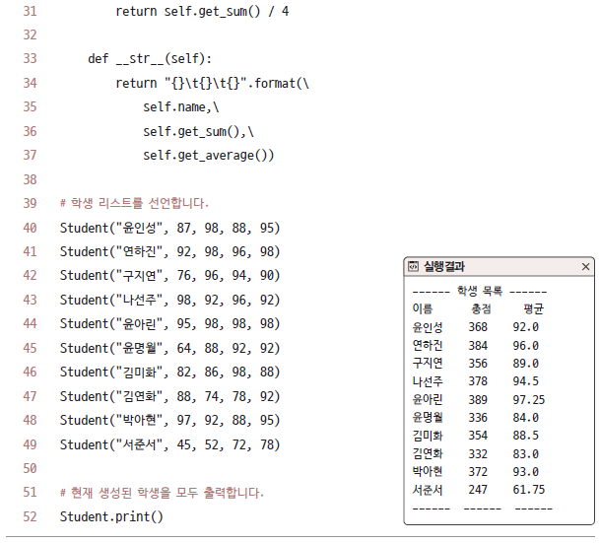
클래스 변수와 메소드

Slide 22
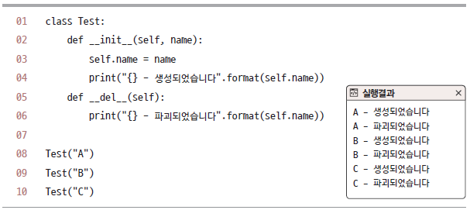
가비지 컬렉터
좀 더
알아보기①
가비지 컬렉터 (garbage collector)
더 사용할 가능성이 없는 데이터를 메모리에서 제거하는 역할
예시 – 가비지 컬렉터: 변수에 저장하지 않은 경우

Slide 23
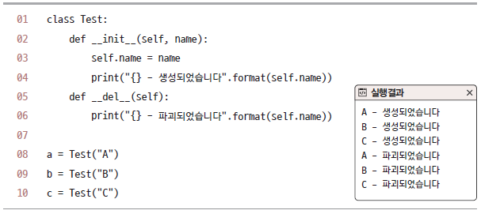
가비지 컬렉터
좀 더
알아보기①
예시 – 가비지 컬렉터: 변수에 저장한 경우

Slide 24
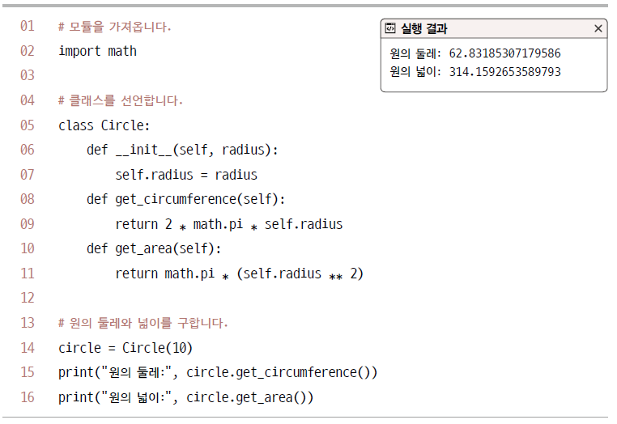
프라이빗 변수와 게터/세터
좀 더
알아보기②
예시 - 원의 둘레와 넓이를 구하는 객체 지향 프로그램

Slide 25
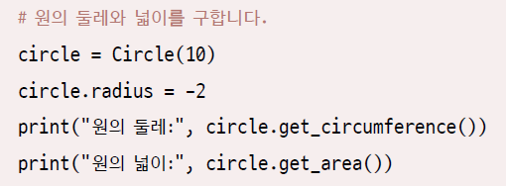
프라이빗 변수와 게터/세터
좀 더
알아보기②
만약 Circle 클래스의 radius 속성에 다음과 같이 음수를 넣으면?
원의 넓이는 제곱해서 양수, 둘레는 음수가 나오므로 현실과 맞지 않음
따라서 길이를 음수로 넣는 것을 막는 방법이 필요

Slide 26
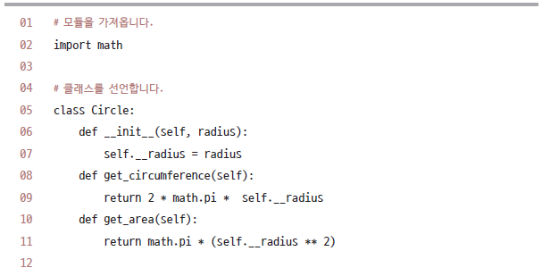
프라이빗 변수와 게터/세터
좀 더
알아보기②
프라이빗 변수
변수를 마음대로 사용하는 것 방지
__<변수 이름> 형태로 인스턴스 변수 이름 선언

Slide 27
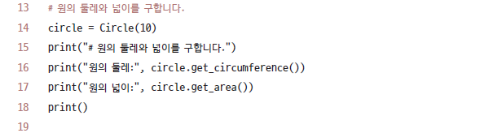
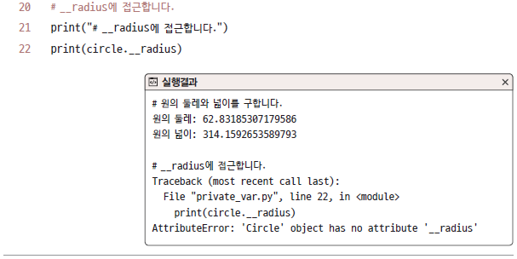
프라이빗 변수와 게터/세터
좀 더
알아보기②

Slide 28
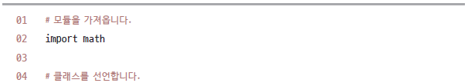
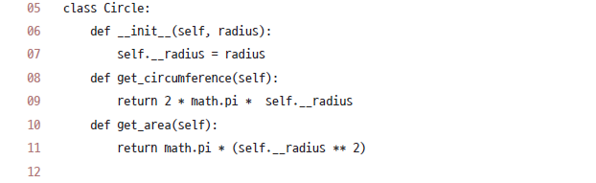
프라이빗 변수와 게터/세터
좀 더
알아보기②
게터 (getter) 와 세터 (setter)
프라이빗 변수 값 추출하거나 변경할 목적으로 간접적으로 속성에 접근하도록 하는 함수
예시

Slide 29
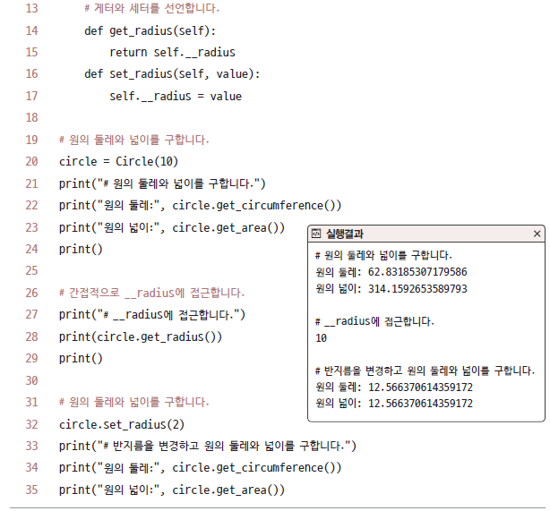
프라이빗 변수와 게터/세터
좀 더
알아보기②

Slide 30
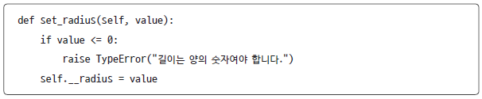
프라이빗 변수와 게터/세터
좀 더
알아보기②
이와 같이 함수 사용해 값 변경하면 여러 가지 처리 추가할 수 있음
ex) set_radius() 함수에 다음과 같은 코드 추가하여 __radius에 할당할 값을 양의 숫자로만 한정

Slide 31
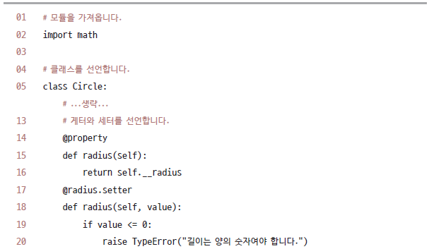
프라이빗 변수와 게터/세터
좀 더
알아보기②
데코레이터를 사용한 게터와 세터
파이썬 프로그래밍 언어에서 제공하는 게터와 세타 만들고 사용하는 기능
변수 이름과 같은 함수 정의하고 위에 @property와 @<변수 이름>.setter 데코레이터 붙이기

Slide 32
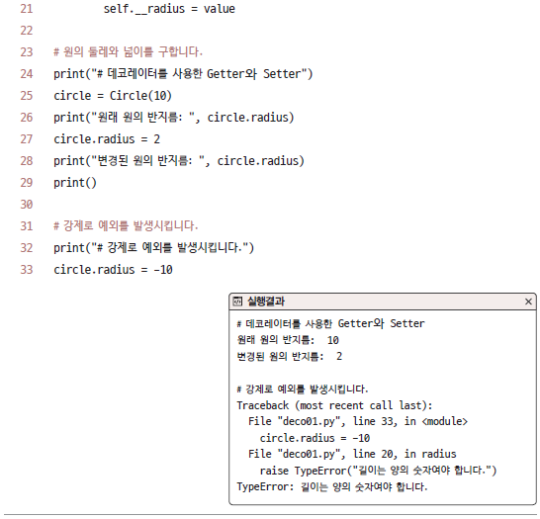
프라이빗 변수와 게터/세터
좀 더
알아보기②

Slide 33
상속
좀 더
알아보기③
상속 (inheritance)
다른 누군가가 만든 기본 형태에 내가 원하는 것만 추가하거나 교체
다중 상속
다른 누군가가 만든 형태들을 조립하여 내가 원하는 것을 만드는 것
프로그래밍 언어에서 기반이 되는 것을 부모, 이를 기반으로 생성한 것을 자식이라 부름. 부모가 자식에게 자신의 기반을 물려주는 기능이므로 “상속”

Slide 34
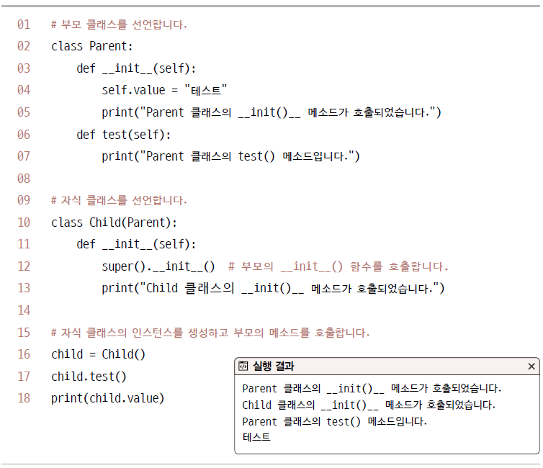
상속
좀 더
알아보기③

Slide 35
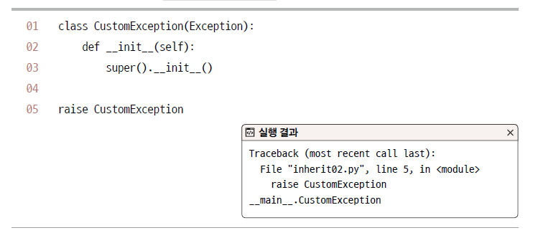
상속
좀 더
알아보기③
예외 클래스 만들기
Exception 클래스 수정하여 CustomException 클래스 만들기
예시 - 사용자 정의 예외 클래스 만들기

Slide 36
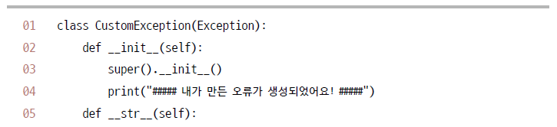
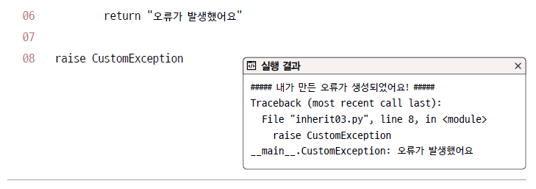
상속
좀 더
알아보기③
예시 – 자식 클래스로써 부모의 함수 재정의(오버라이드)하기

Slide 37
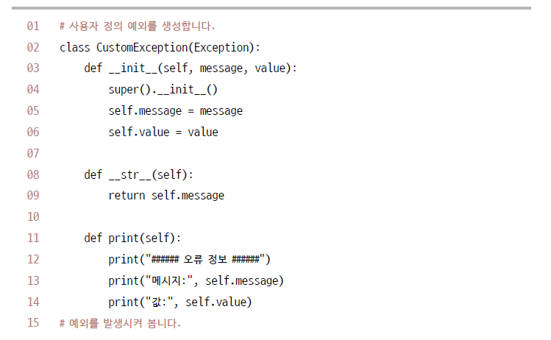
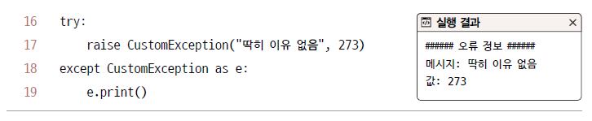
상속
좀 더
알아보기③
예시 – 자식 클래스로써 부모에 없는 새로운 함수 정의하기

Slide 38
키워드로 정리하는 핵심 포인트
마무리
isinstance() : 어떤 클래스의 인스턴스인지 확인할 때 사용하는 함수
클래스 변수, 클래스 함수 : 클래스 이름 뒤에 마침표 찍고 바로 사용할 수 있는 클래스가 갖는 변수와 함수
상속 : 어떤 클래스 기반으로 그 속성과 기능을 물려받아 새로운 클래스 만드는 것

Slide 39
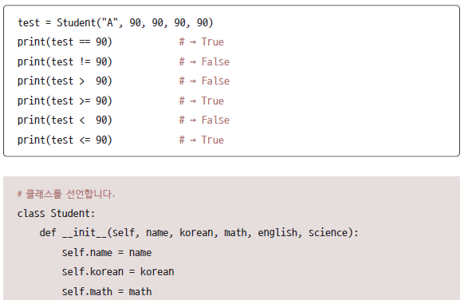
확인문제
마무리
슬라이드 #12의 compare_func.py를 수정해서 Student 객체를 숫자와 비교했을 때 학생의 성적 평균과 비교가 일어나게 해보세요.
예를 들어 다음과 같습니다.

Slide 40
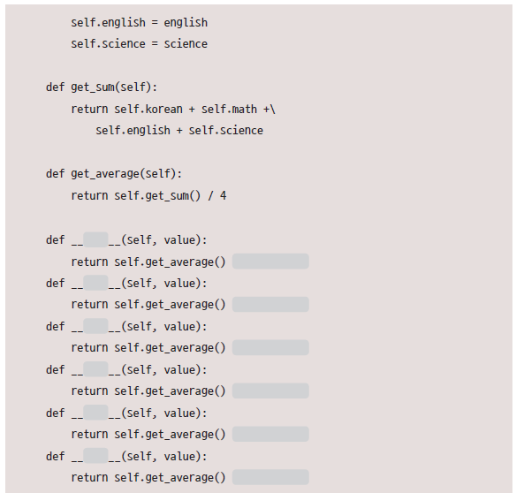
확인문제
마무리

Slide 41
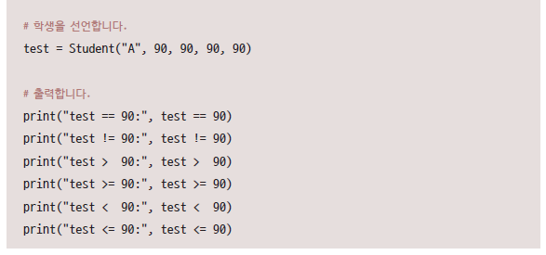
확인문제
마무리

Slide 42
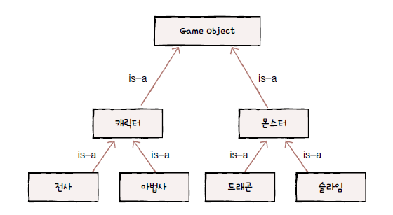
도전문제
마무리
상속
다른 클래스의 모든 것을 물려 받아서 새로운 클래스를 만듦. IS-A 관계
캐릭터는 GameObject입니다: Character is-a GameObject
전사는 캐릭터입니다: Warrior is-a Character
마법사는 캐릭터입니다: Wizard is-a Character
몬스터도 GameObject입니다: Monster is-a GameObject
드래곤은 몬스터입니다: Dragon is-a Monster
슬라임은 몬스터입니다: Slime is-a Monster

Slide 43
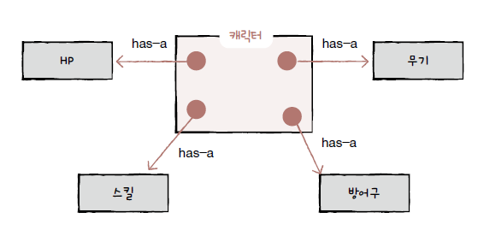
도전문제
마무리
구성(composition)
‘다른 클래스를 갖고, 필요할 때 활용하는 것’. HAS-A 관계를 만들 때 활용
캐릭터는 체력을 갖습니다: Character has-a HP.
캐릭터는 무기를 갖습니다: Character has-a Weapon.
캐릭터는 스킬을 갖습니다: Character has-a Skill.

Slide 44
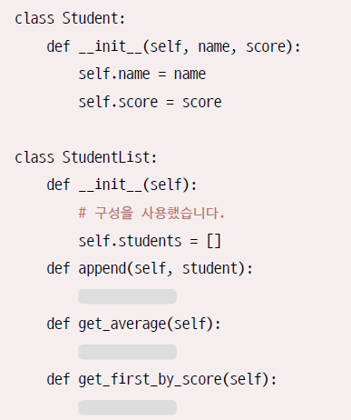
도전문제
마무리
‘StudentList 클래스 구현하기
간단히 name과 score라는 속성만 갖게 구성
학생 리스트를 저장하는 StudentList 클래스를 생성한 후 다음 실행 결과가 나오도록 빈칸을 채워보세요. StudentList 클래스에서 students 라는 리스트를 갖습니다. Student has-a Name과 Student has-a Score 문장으로 생각했을 때 HAS-A 관계가 성립한다면 ‘구성’입니다.

Slide 45
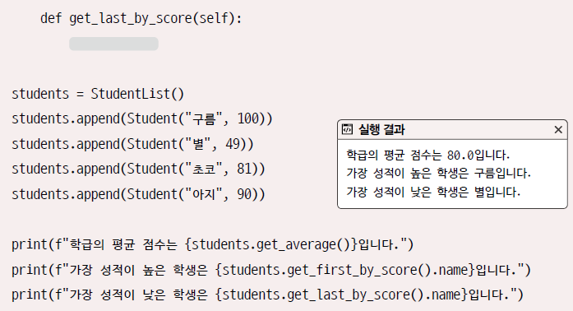
도전문제
마무리

Slide 46
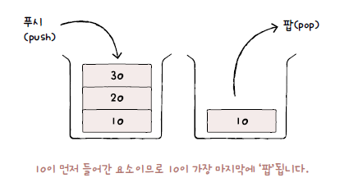
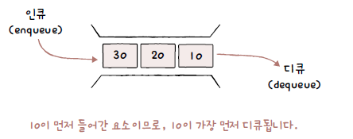
도전문제
마무리
스택 구현하기
스택 : 기본 자료형이 차곡차곡 쌓여서 정리되어 있는 공간
푸시: 스택에 넣는 행위
팝: 스택에서 꺼내는 행위
큐 : 먼저 진입한 것이 먼저 꺼내지는 자료 구조
인큐(enqueue): 큐라는 상자 안에 물건을 넣는 행위
디큐(dequeue): 상자 안에서 물건을 꺼내는 행위

Slide 47
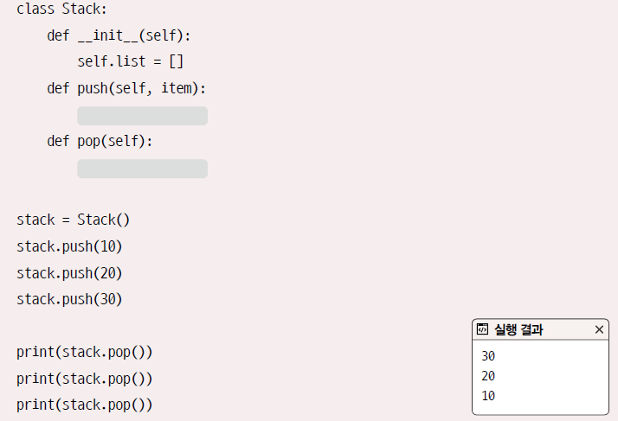
도전문제
마무리
Stack이라는 새로운 클래스를 만들어서 사용하는 방법이 있습니다.
Stack 클래스가 리스트를 갖게 코드를 구성하고(Stack has-a List), 리스트를 스택으로만 사용하게 제한하는 것입니다. 빈칸을 채워서 Stack 클래스를 구현해 보세요

Slide 48
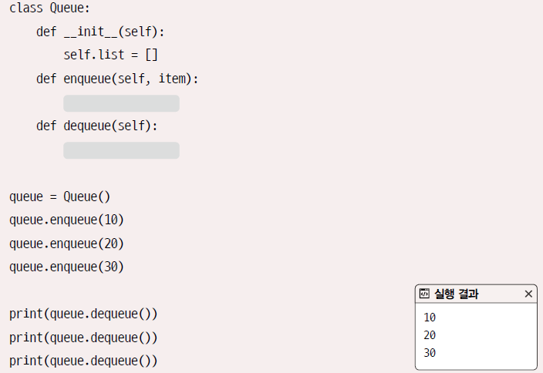
도전문제
마무리
큐 구현하기
빈칸을 채워서 Queue 클래스를 직접 구현해 보세요

Slide 49
Thank You!

